Slide 1
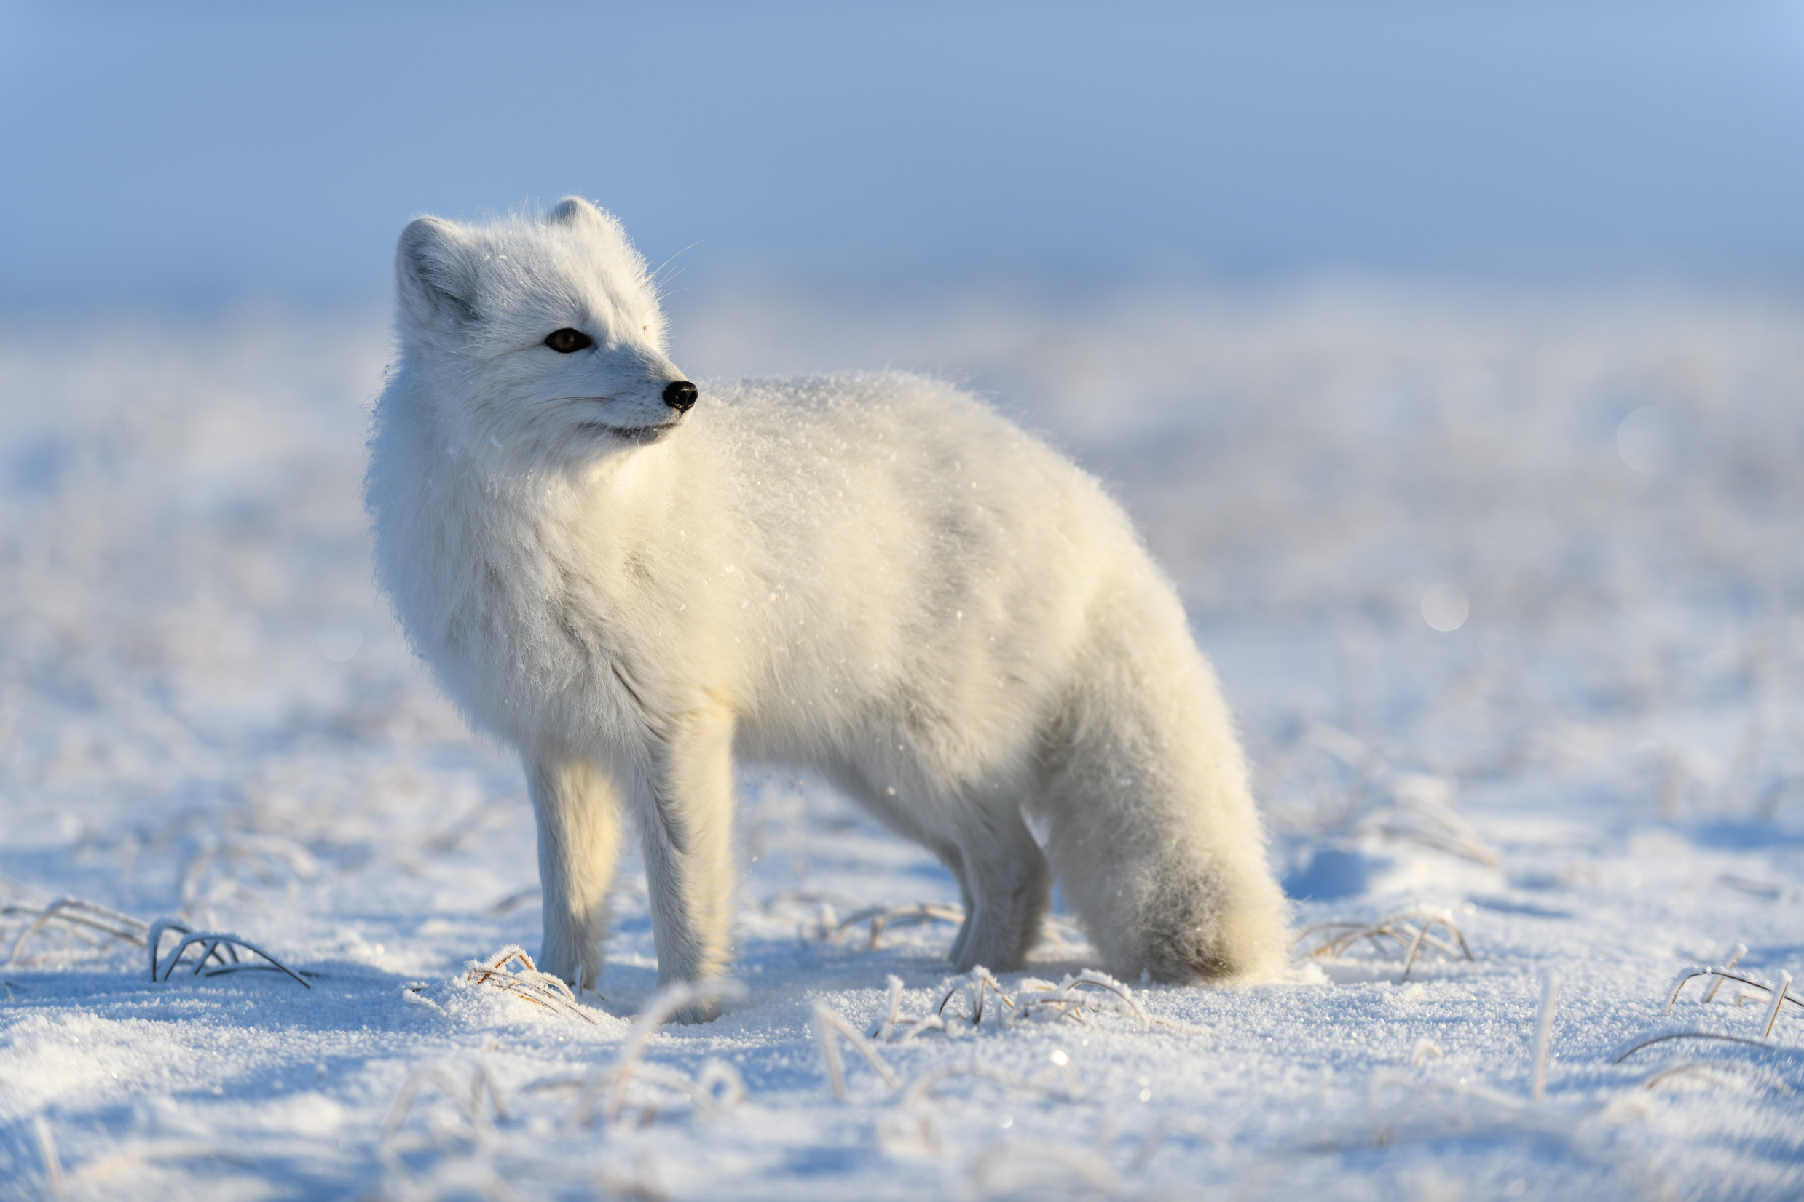

ᐋᖓᔮᖅᑐᑦ/ᐱᖦᖤᙱᓴᖅᑐᑦ
ᐃᓕᓐᓂᐊᕈᑕᐅᔪᖅ 1:ᐋᖓᔮᖅᑐᑦ/ᐱᖦᖤᙱᓴᖅᑐᑦ ᐊᒻᒪᓗ ᓂᕐᔪᑏᑦ

Slide 2
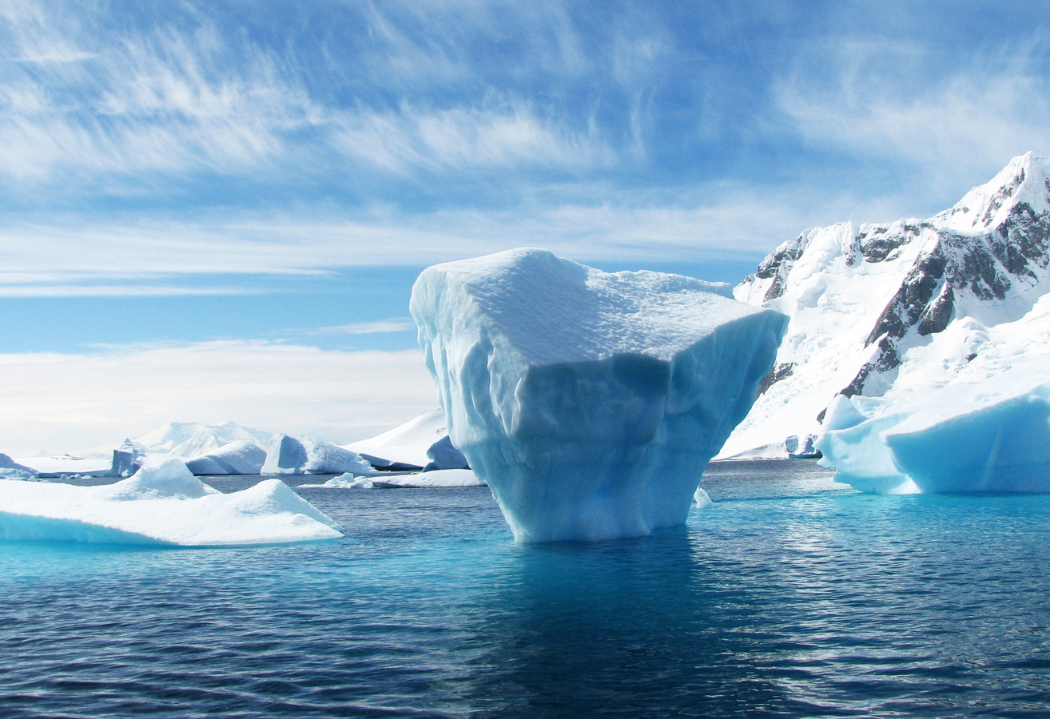
ᐃᓕᑦᑎᓂᕐᒧᑦ ᑐᕌᒐᐅᔪᑦ
ᐃᓱᐊᓂᑦ ᐃᓕᓐᓂᐊᕐᓂᐅᑉ, ᐃᒪᓐᓇᐃᑦᑐᖕᓇᖅᓯᓂᐊᖅᑐᖓ:
ᐃᖃᐅᓯᕆᓗᒍ ᓱᓇᐅᖕᒪᖔᑦ ᐋᖓᔮᕐᓂᖅ.
ᐅᖃᐅᓯᕆᓗᒋᑦ ᓇᓗᓇᐃᒃᑯᑏᑦ ᐊᒻᒪᓗ ᐋᓐᓂᐊᕐᓂᕆᔭᐅᔪᑦ ᐋᖓᔮᖅᑐᓂᑦ ᑎᕆᒐᓂᐊᓂᑦ.
ᖃᐅᔨᓗᓂ ᐊᑦᑕᕐᓇᖅᑐᒦᙱᓐᓂᕐᒧᑦ ᓂᕐᔪᑎᓃᑎᓪᓗᒋᑦ

Slide 3
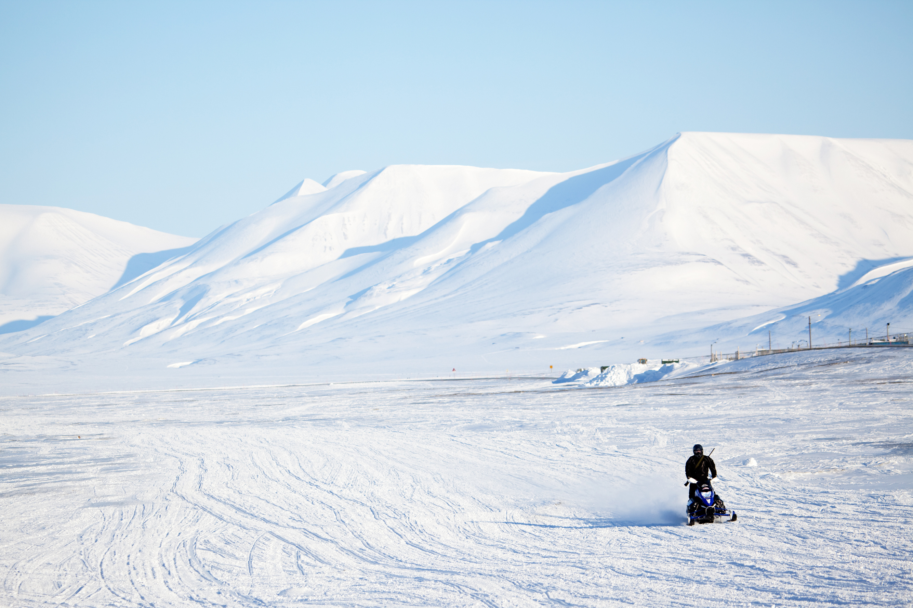
ᓱᓇᒥᒃ ᖃᐅᔨᒪᕕᑦ ᐋᖓᔮᖅᑐᑦ/ᐱᖦᖤᙱᓴᖅᑐᑦ ᒥᒃᓵᓄᑦ?
ᓱᓇᒥᑦ ᖃᐅᔨᒪᕕᑦ?
ᓱᓇᒥᑦ ᖃᐅᔨᔪᒪᕕᑦ?

Slide 4


ᐋᖓᔮᕐᓇᖅᑐᖅ/ᐱᖦᖤᙱᓴᕐᓇᖅᑐᖅ
ᐋᖓᔮᖅᑐᑦ/ᐱᖦᖤᙱᓴᖅᑐᑦ ᑐᖁᑎᑦᑎᔪᖕᓇᖅᖢᓂ ᐋᓐᓂᐊᕐᓇᐅᔪᖅ ᐱᑎᑕᐅᔪᖅᐋᓐᓂᐊᕐᓇᒧᑦ.
ᐋᓐᓂᐊᕐᓇᖅᑐ ᖁᐱᕐᕈᖅ ᒥᑭᑦᑑᓗᐊᒧᑦ ᑕᑯᓂᖅ ᐊᔪᕐᓇᖅᑐᖅ.
  ᓱᓇᓂᒃ ᐊᓯᖏᓐᓂᒃ ᐋᓐᓂᐊᕐᓇᕐᓂᒃ ᖃᐅᔨᒪᔭᖃᖅᐱᑦ?
2. ᖃᓄᖅ ᑐᑭᖃᖅᐸ ᑐᖁᑎᑦᑎᔪᖕᓇᕐᒪ?

Slide 5

ᓂᕐᔪᑏᑦ ᐋᓐᓂᐊᕐᓇᖅᑖᖅᓯᒪᔪᑦ ᐋᖓᔮᖅᑎᑦᑎᖃᑦᑕᖅᑐᒥᑦ
ᐋᖓᔮᖅᑐᑦ/ᐱᖦᖤᙱᓴᖅᑐᑦ ᐋᓐᓂᐊᕐᓇᖅ ᐋᓐᓂᐊᓕᖅᑎᑦᑎᑦᑎᐊᖃᑦᑕᖅᑐᖅ ᓂᕐᔪᑎᓂᑦ
ᐳᕕᓕᖅᑎᑦᑎᖃᑦᑕᖅᑐᖅ ᖃᕆᑕᖏᓐᓂᑦ (ᖃᕆᑕᖏᑦ ᐳᕕᓕᖅᖢᑎᒃ ᐊᒻᒪᓗ ᐊᖏᒡᓕᑉᓗᑎᒃ)
ᓂᕐᔪᑏᑦ ᐱᖃᖅᑐᑦ ᐋᖓᔮᖅᑐᒧᑦ/ᐱᖦᖤᙱᓴᖅᑐᑦ ᐋᓐᓂᐊᕐᓇᕐᒥᑦ ᑐᖁᓗᒃᑖᕐᓚᐃᓐᓇᓲᑦ

Slide 6
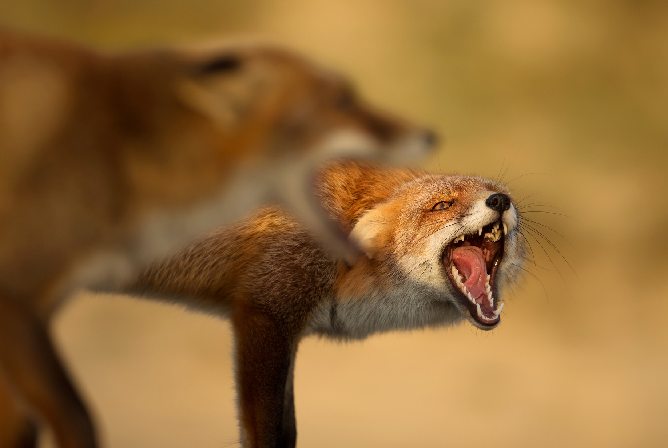
ᐋᖓᔮᕐᓇᖅᑐᖅ/ᐱᖦᖤᙱᓴᕐᓇᖅᑐᖅ ᓯᐊᒻᒪᖃᑦᑕᖅᑐᑦ
ᐋᖓᔮᕐᓇᖅᑐᖅ/ᐱᖦᖤᙱᓴᕐᓇᖅᑐᖅ ᐋᓐᓂᐊᕐᓇᖅ ᓄᕙᙱᓐᓃᖃᑦᑕᖅᑐᑦ ᐋᓐᓂᐊᖃᖅᑐᑦ ᓂᕐᔪᑎᓂᑦ.
ᐋᖓᔮᖅᑐᒧᑦ ᓂᕐᔪᑎᒥᒃ ᑮᓯᔪᖃᖅᐸᑦ ᖃᓄᐃᖏᑦᑐᒥᑦ ᓂᕐᔪᑎᒧᑦ, ᖃᓄᐃᖏᑦᑐᖅ ᓂᕐᔪᑎ ᐋᖓᔮᖅᑐᖅᑖᕈᖕᓇᖅᑐᖅᑕᐅᖅ .
ᐋᓐᓂᐊᖃᖅᑐᑦ ᓂᕐᔪᑏᑦ ᑐᓂᔾᔪᑎᒋᒐᔪᒃᑕᖓᑦ ᐋᓐᓂᐊᕐᓇᖅᑐᖅ ᐊᓯᖏᓐᓄᑦ ᑐᖅᖄᖅᑎᓐᓇᑎᒃ.

Slide 7
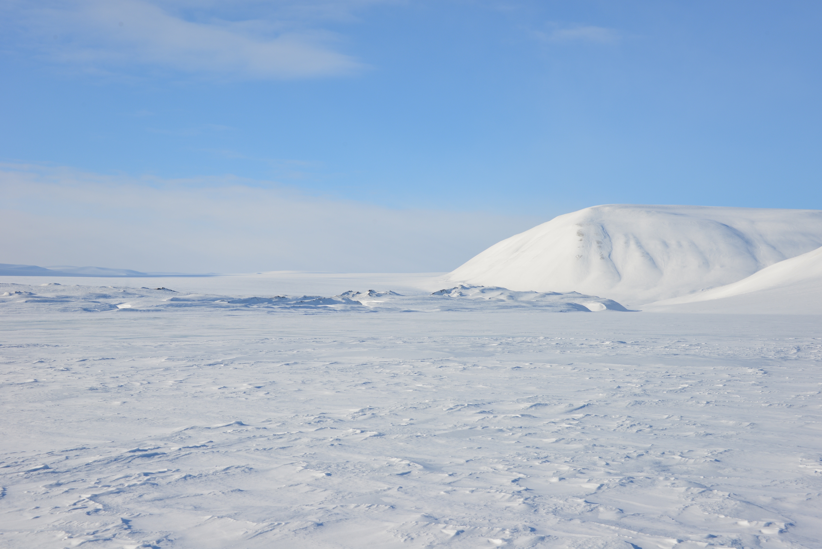
ᓇᓕᖏᑦ ᐅᑭᐅᖅᑕᖅᑐᒥᑦ ᓂᕐᔪᑏᑦ ᐋᖓᔮᖅᑑᔪᖕᓇᖅᐸᑦ/ᐱᖦᖤᙱᓴᕈᖕᓇᖅᐸᑦ?
ᖃᓄᕐᓕ ᐃᒡᕕᑦ ᐃᓱᒪᕕᑦ?

Slide 8
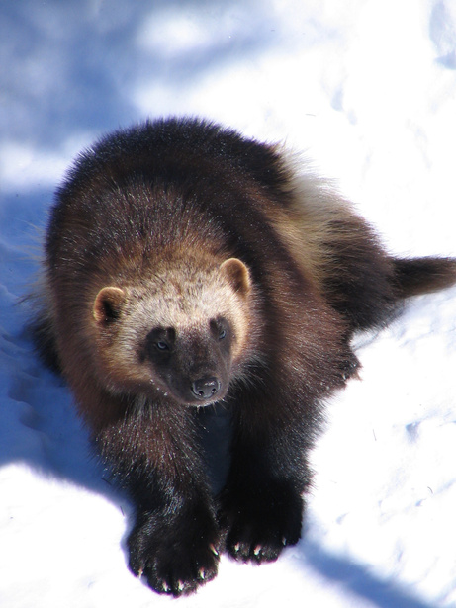
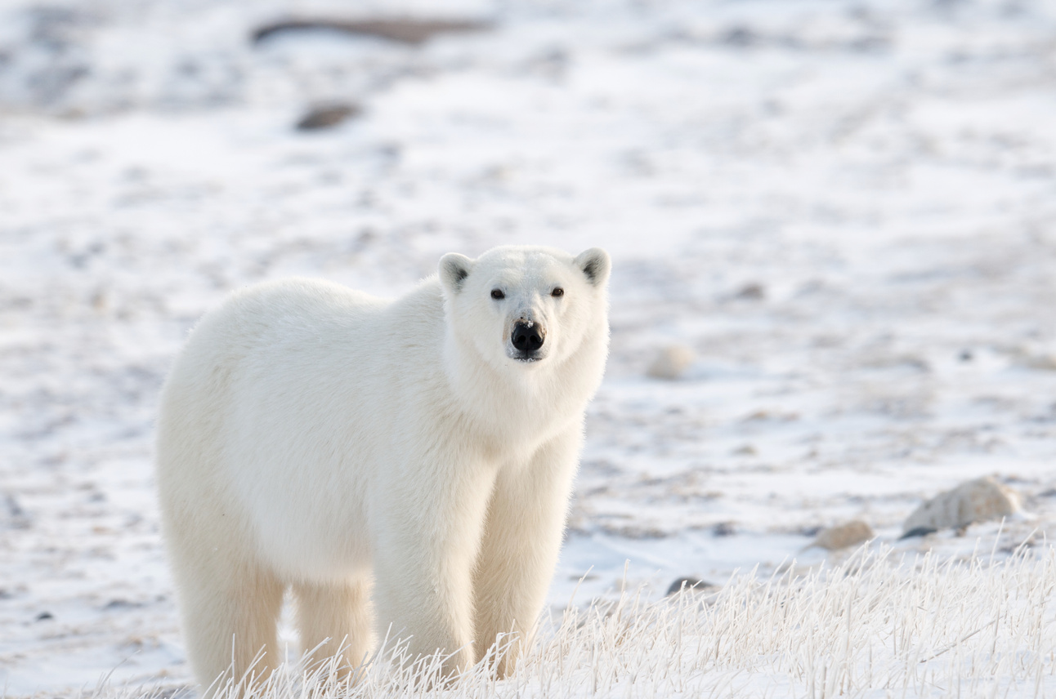
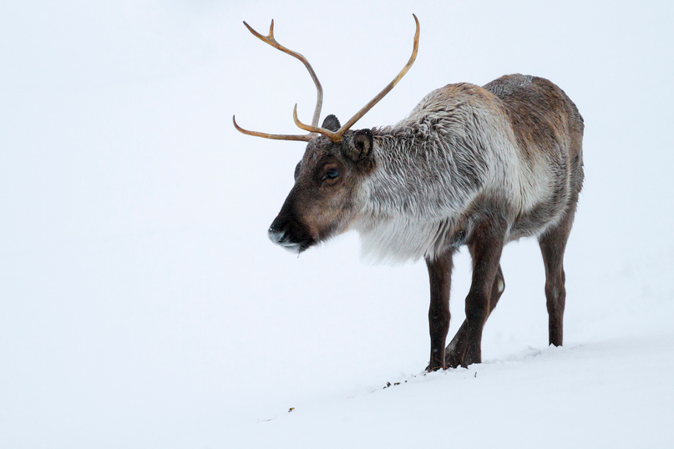
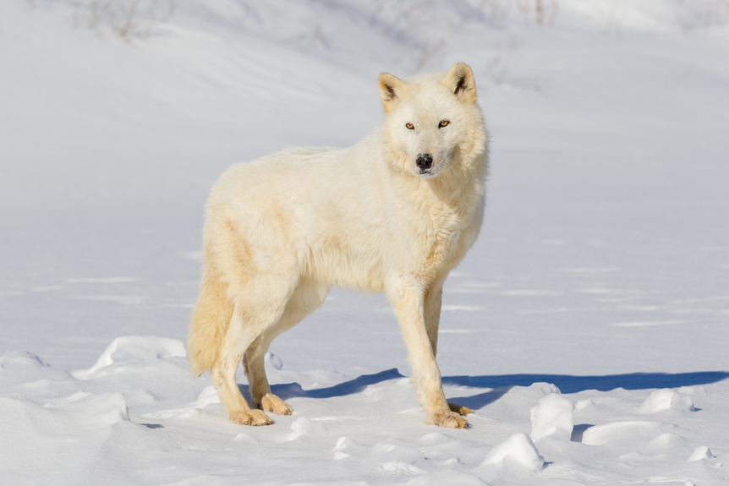
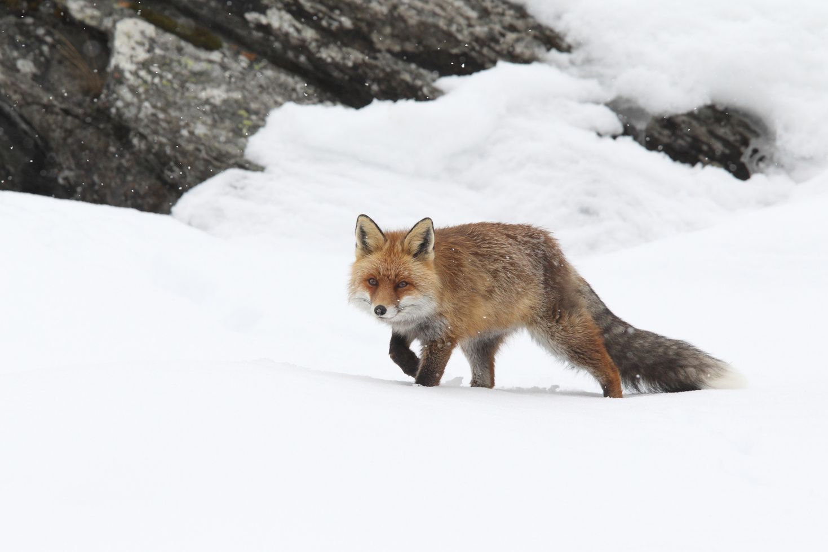
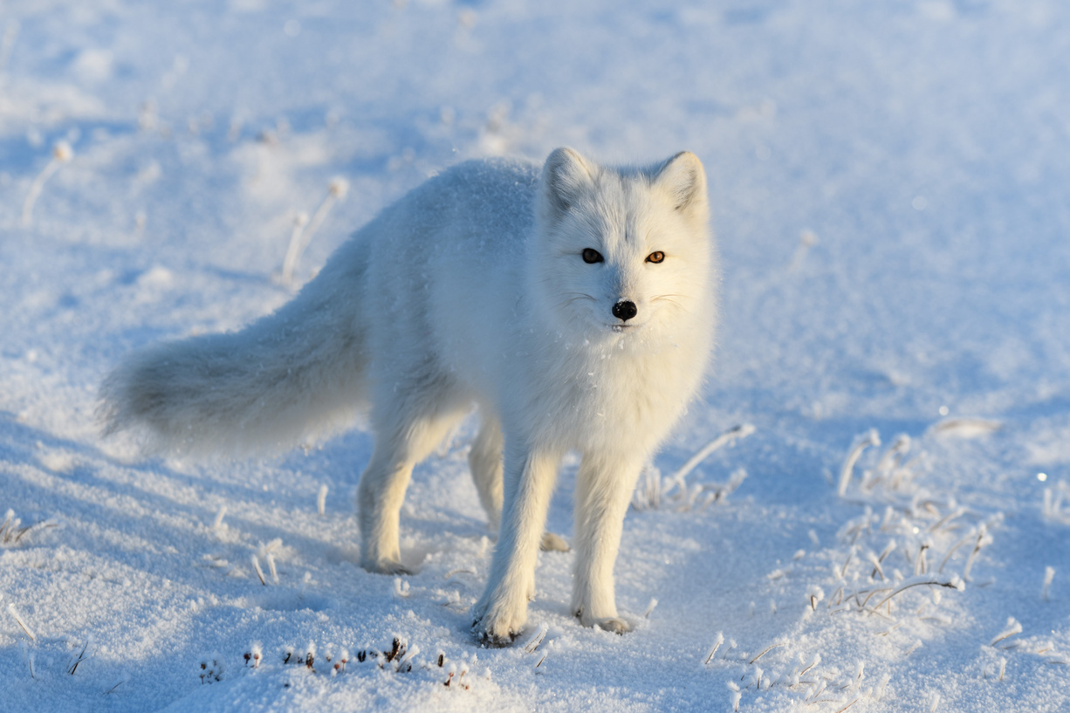
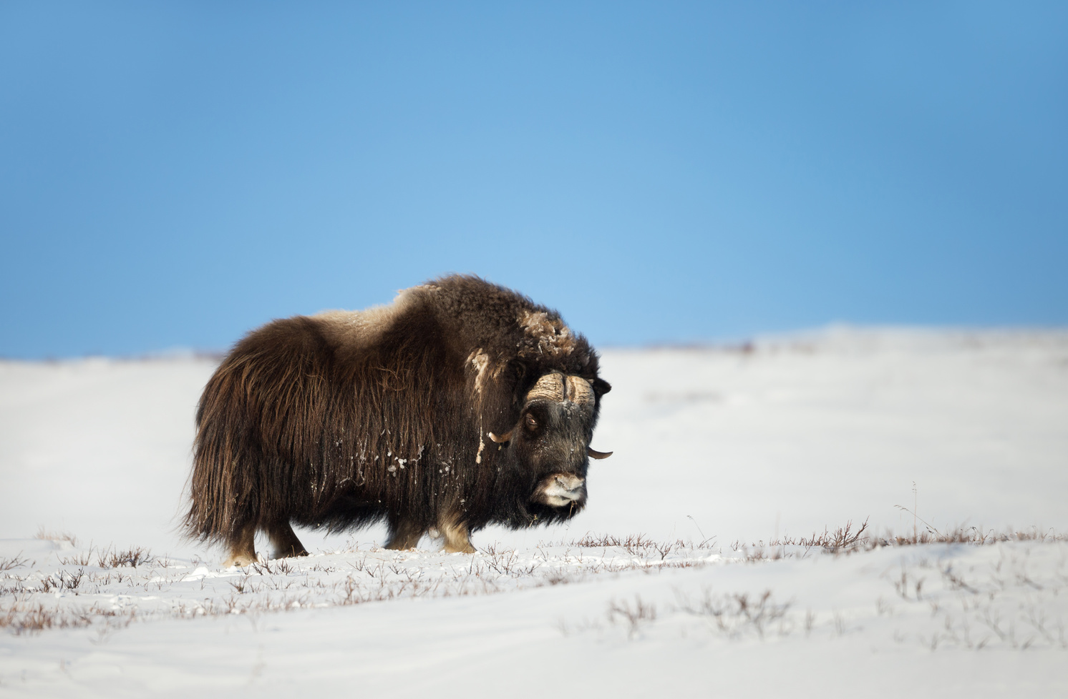
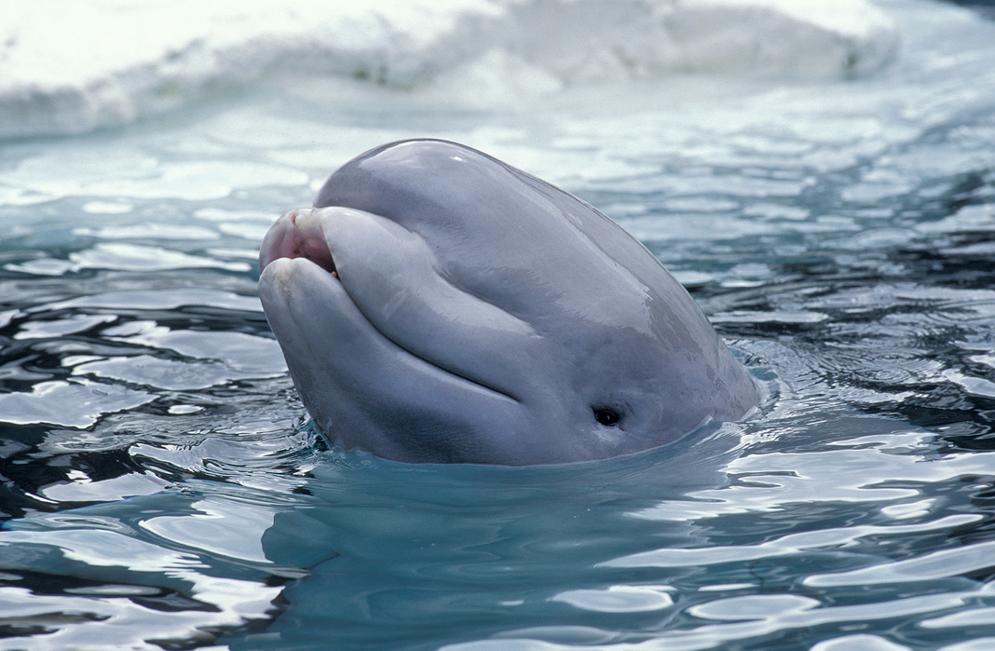
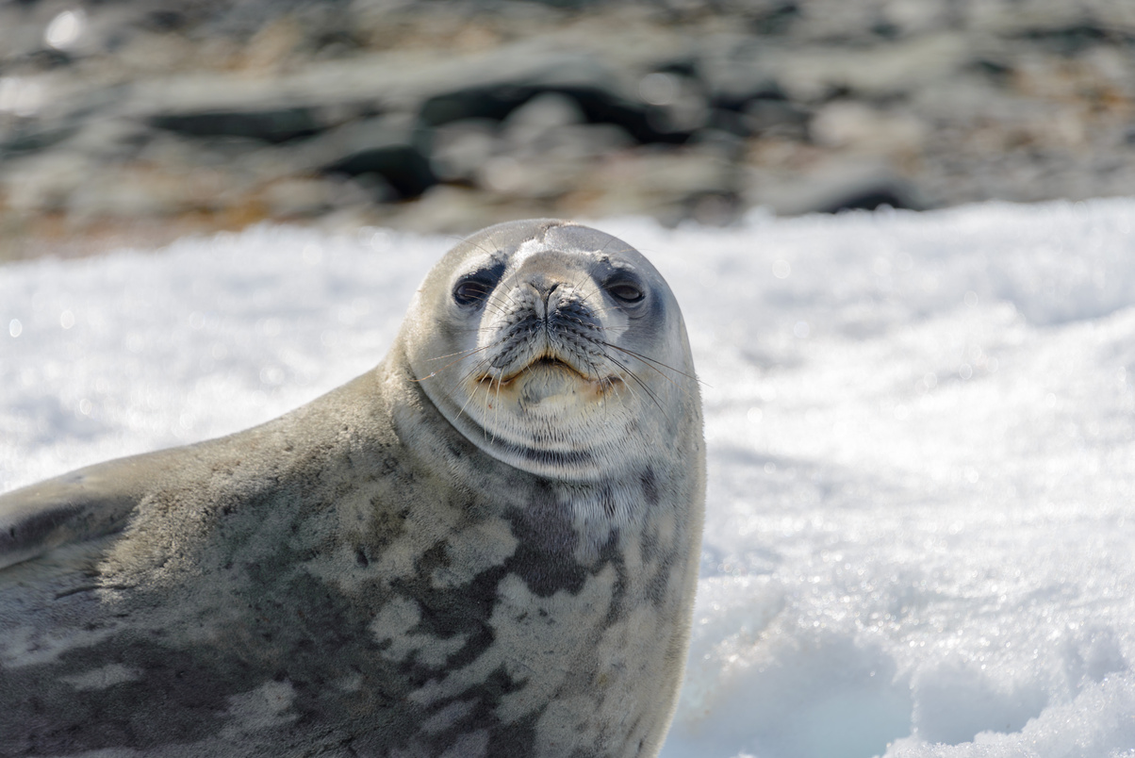

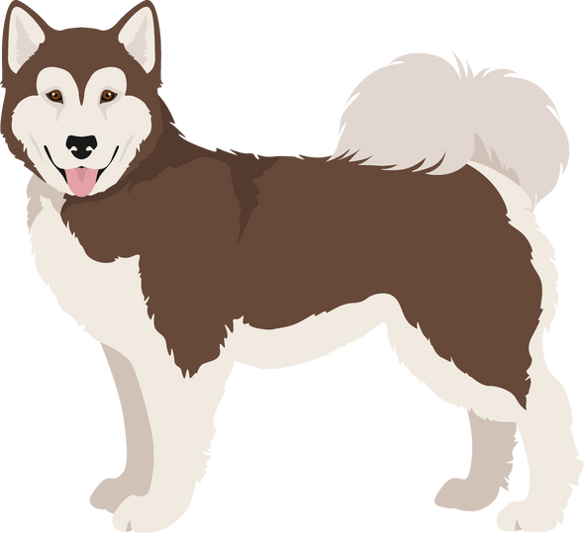
ᑕᕐᒪᕐᒥᓗᒃᑖᖅ ᓂᕐᔪᑏᑦ ᐋᓐᓂᐊᕐᓇᒥᒃ ᐋᖓᔮᕐᓇᖅᑐᒥᑦ/ᐱᖦᖤᙱᓴᕐᓇᖅᑐᒥᑦ ᐱᑖᕈᖕᓇᖅᑐᑦ.
ᓂᕐᔪᑏᑦ ᐆᓇᖅᑐᒥᒃ-ᐊᐅᖃᖅᑐᑦ ᓂᕐᔪᑎᐅᔪᑦ ᑎᖕᒥᐊᖑᙱᑦᑐᑦ.
ᑐᑭᖃᖅᑐᖅ ᐃᒡᕕᑦ ᐊᒻᒪᓗ ᕿᖕᒦᑦ ᐱᖃᕈᖕᓇᖅᑐᓯ. ᐋᓐᓂᐊᕐᓇᖃᕈᖕᓇᖅᑐᓯᑦᑕᐅᖅ ᐋᖓᔮᖅᑐᒥᑦ/ᐱᖦᖤᙱᓴᖅᑐᒥᑦ!

Slide 9
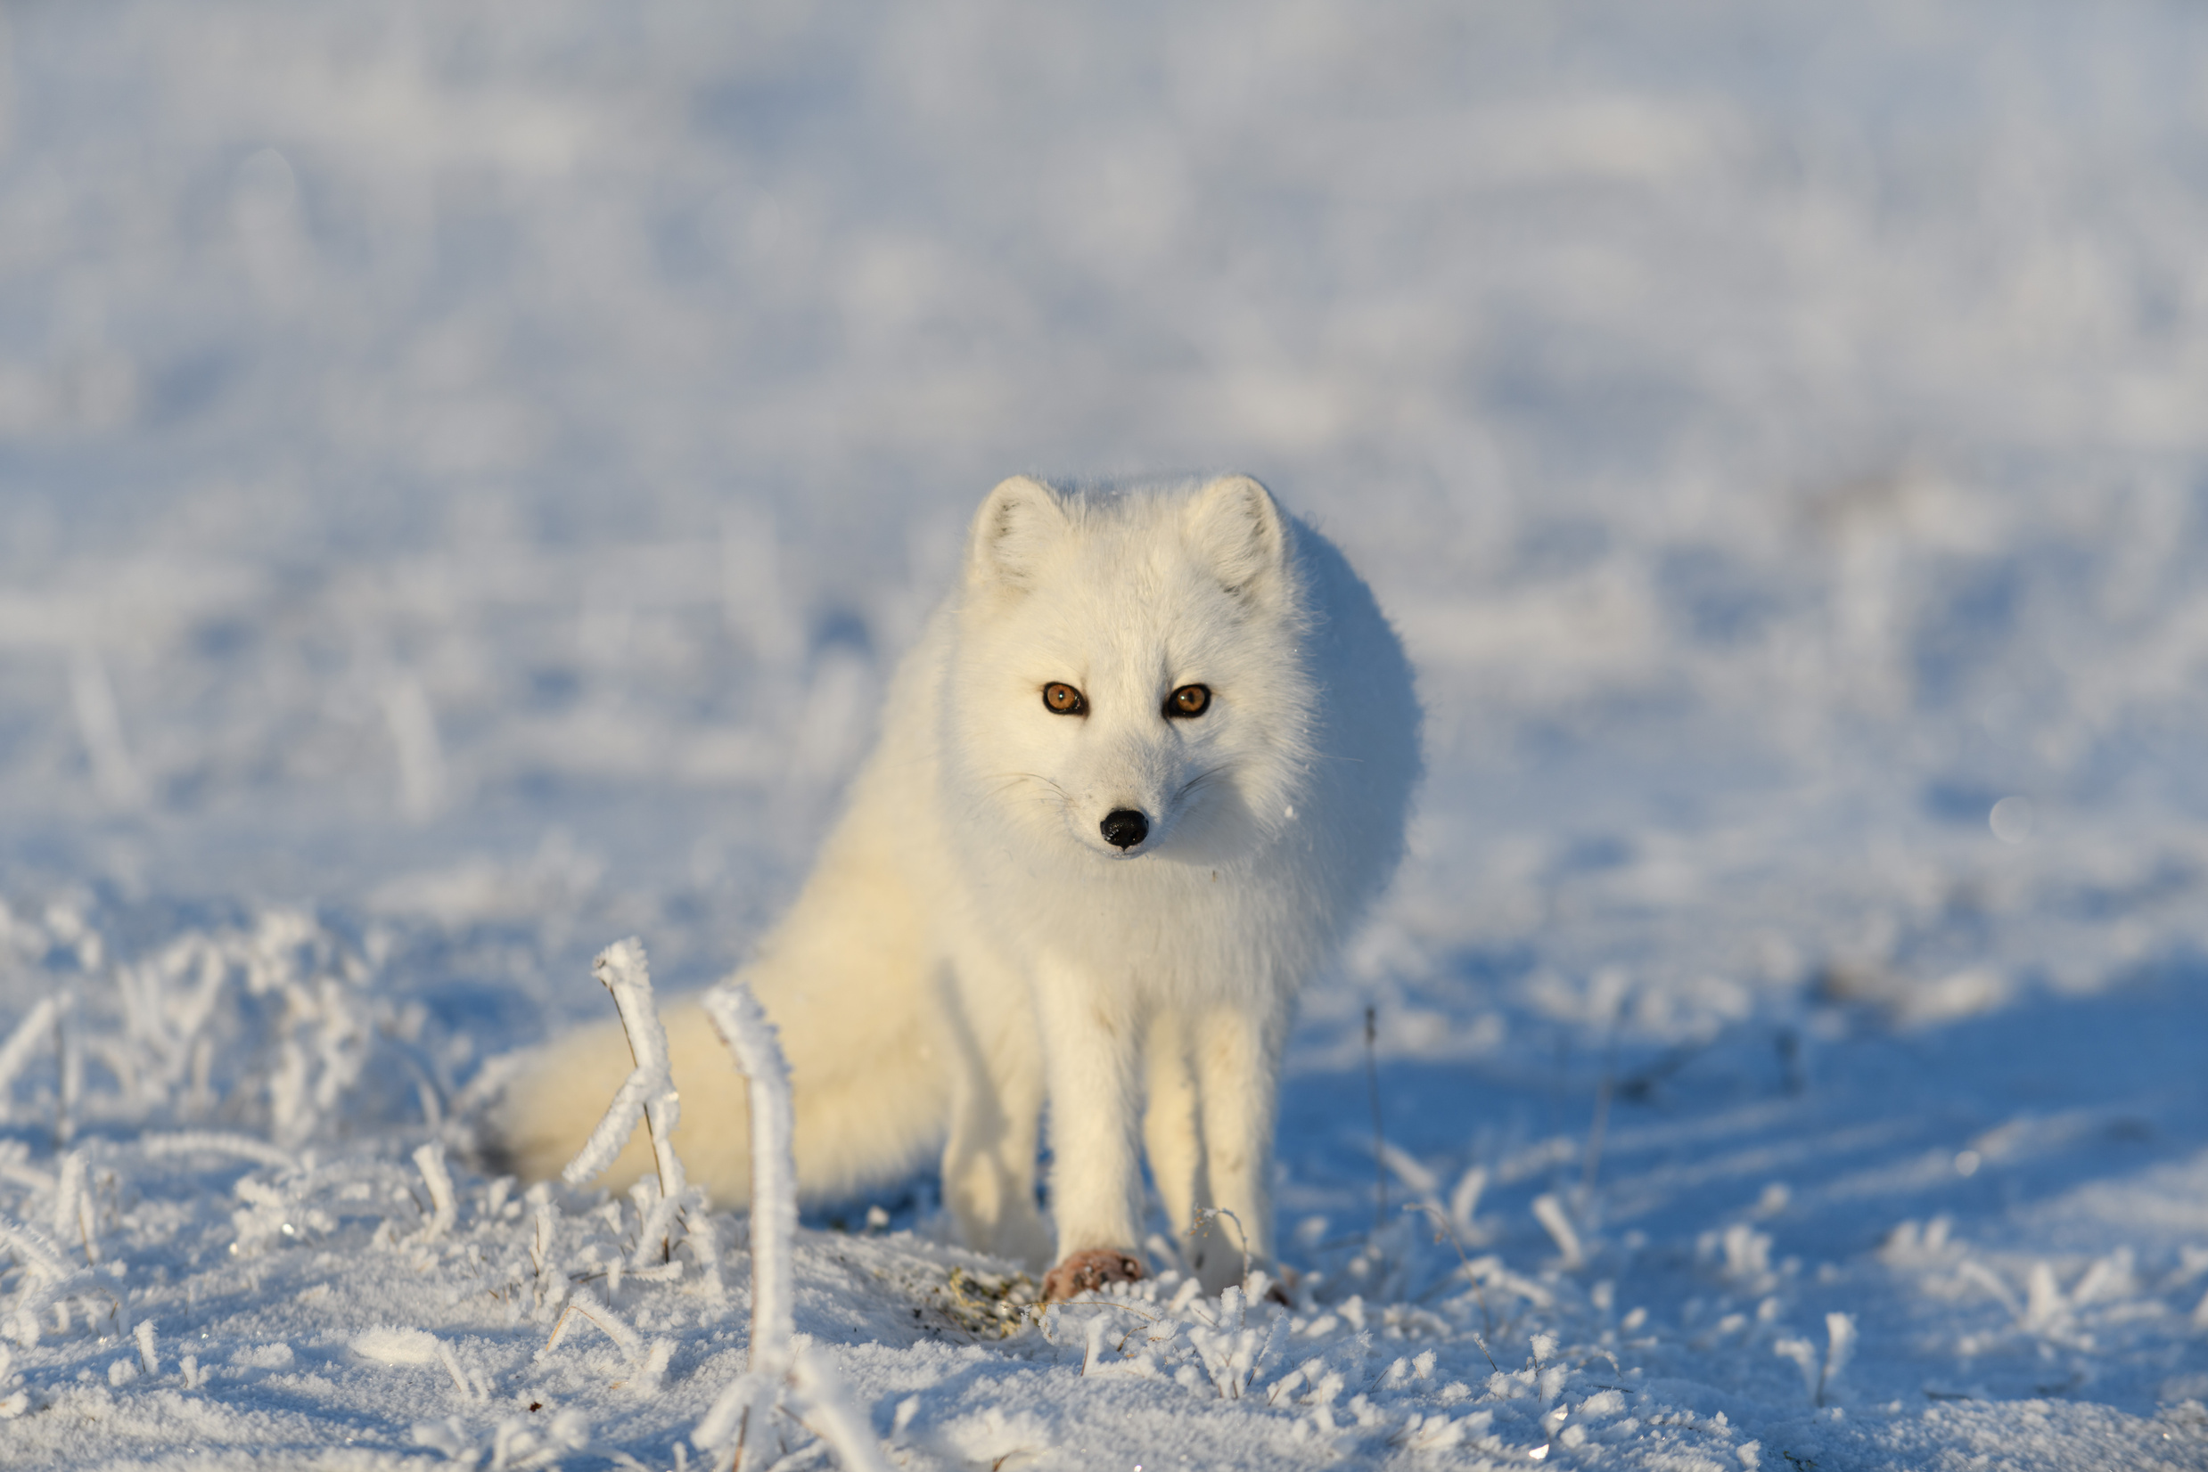
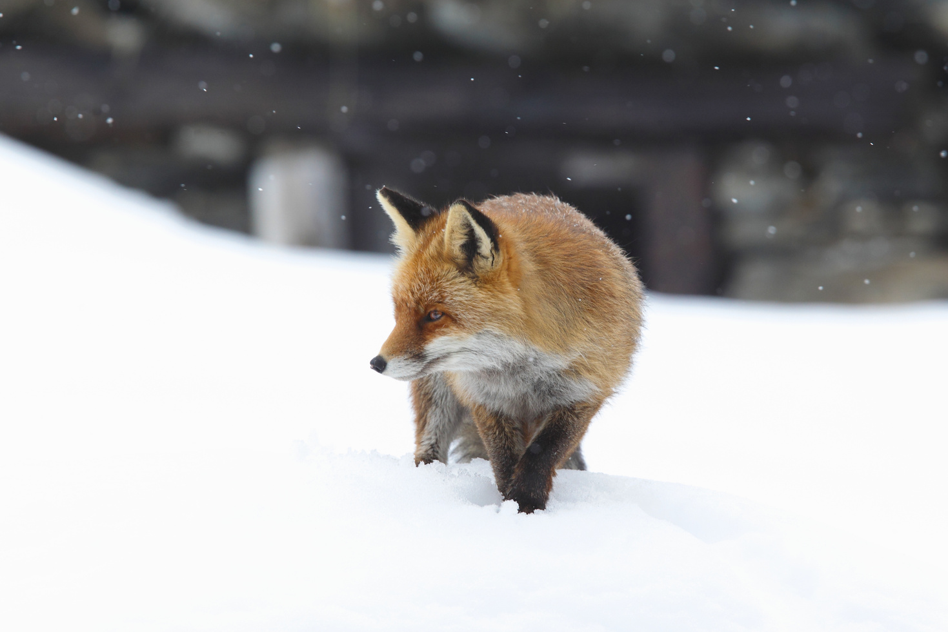
ᐱᑕᖃᕋᔪᓗᐊᖅᑐᑦ
ᐱᑕᖃᕋᔪᓗᐊᖅᑐᑦ ᐋᖓᔮᖅᑐᒥᑦ/ᐱᖦᖤᙱᓴᖅᑐᒥᑦ ᓄᓇᕗᒻᒥᑦ ᐅᑯᐊᖑᔪᑦ ᑎᕆᒐᓂᐊᑦ ᐊᒻᒪᓗ ᐊᐅᐸᓗᒃᑐᒥᑦ ᒥᖅᖁᓖᑦ ᑎᕆᒐᓂᐊᑦ
ᐱᑐᐃᓐᓇᕆᐊᖃᕋᓗᐊᖅᖢᑎᒃ, ᐱᒐᙱᑦᑐᑦ ᐊᓯᖏ ᑦ ᓄᓇᕗᒻᒥᑦ ᓂᕐᔪᑏᑦ ᐋᖓᔮᖅᑐᒥᑦ/ᐱᖦᖤᙱᓴᖅᑐᒥᑦ.
ᐋᖓᔮᖅᑐᑦ/ᐱᖦᖤᙱᓴᖅᑐᑦ ᑎᕆᒐᓂᐊᓂᑦ ᑎᕆᒐᓂᐊᖃᑎᖏᓐᓅᔪᖅ, ᑐᑭᖃᖅᑐᖅ ᐊᒃᑐᖅᓯᓂᖃᐃᓐᓇᓲᑦ ᐊᔾᔨᒌᙱᑦᑐᓂᒃ ᑎᕆᒐᓂᐊᓂᑦ

Slide 10
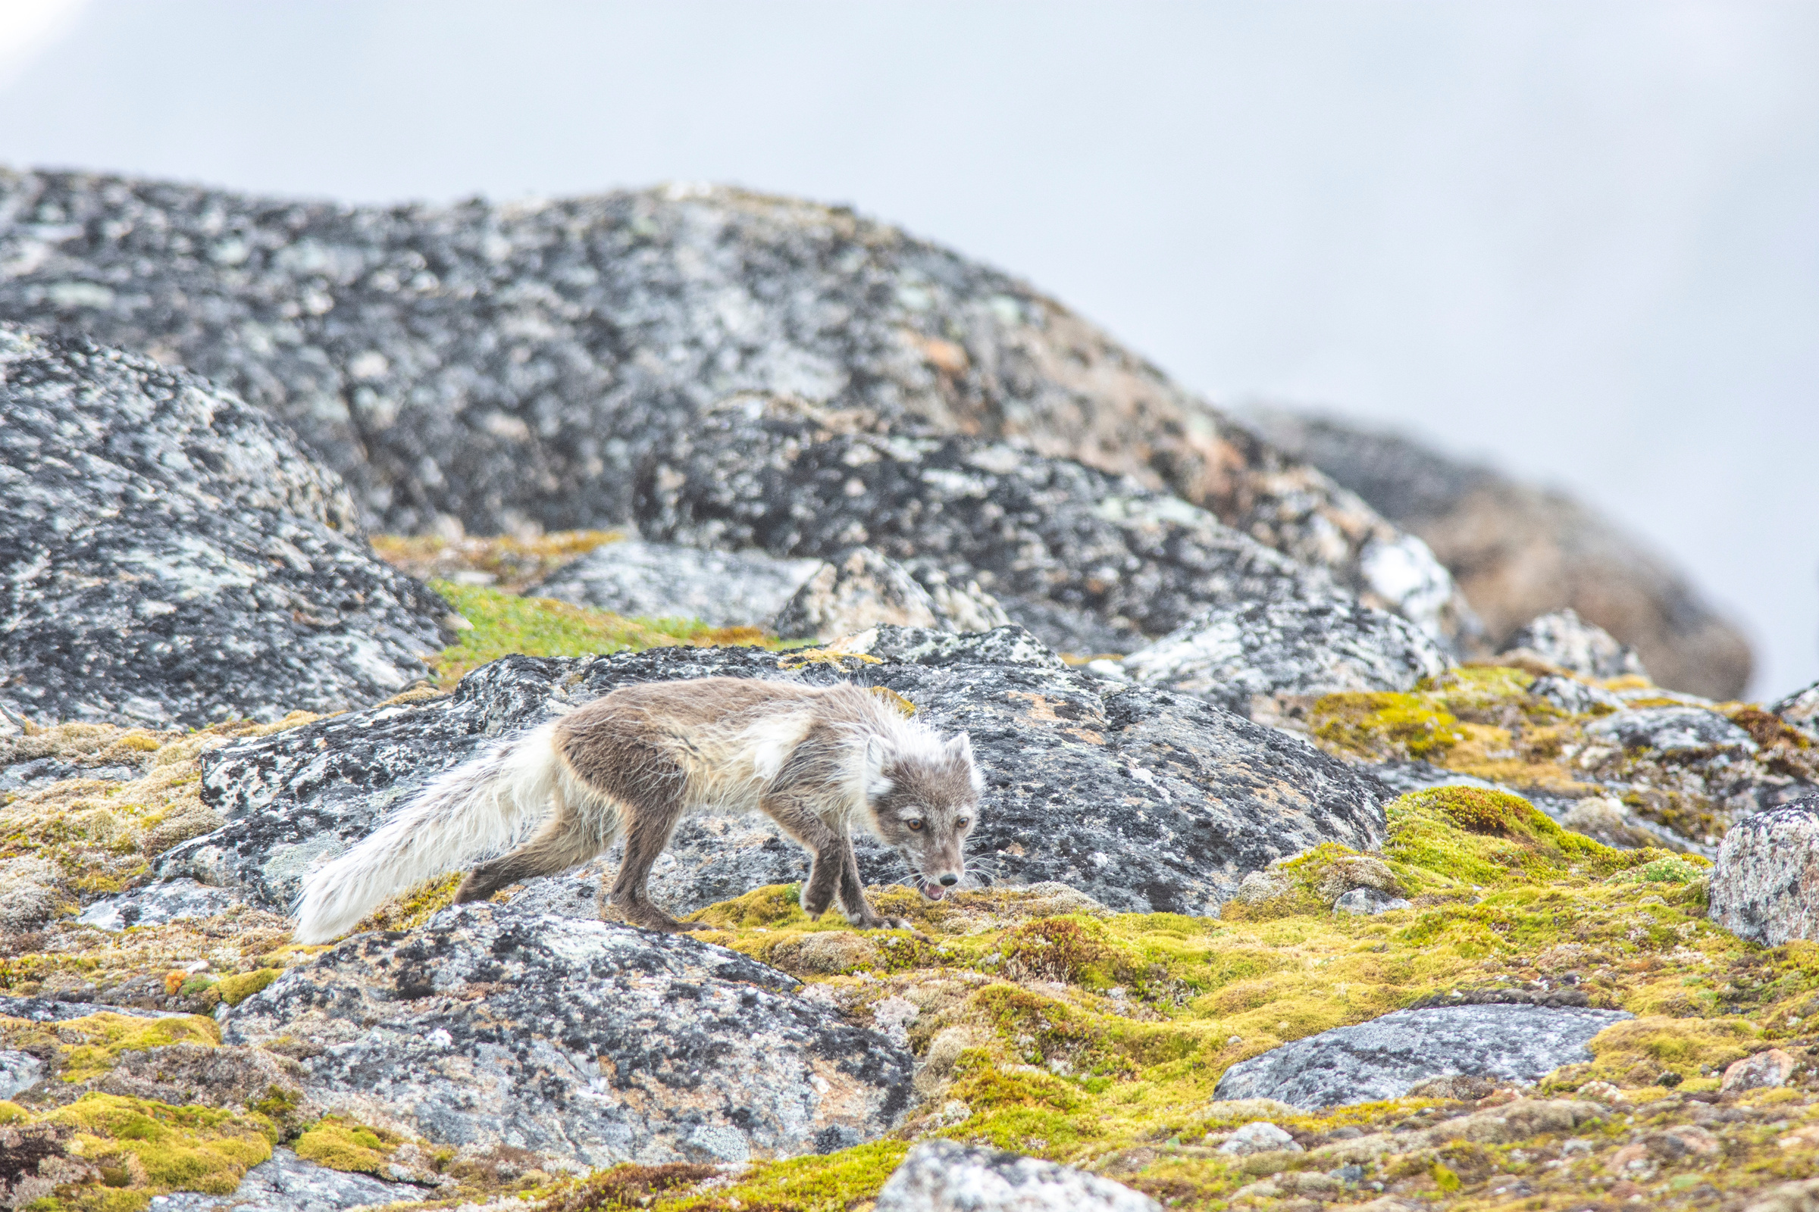

ᐅᖃᓪᓗᕆᒃᓴᐅᑎᓂᖅ
ᑕᑯᓚᐅᖅᐱᑦ ᑎᕆᒐᓂᐊᓂᑦ ᓄᓇᓕᖕᓂᑦ ᐅᕝᕙᓘᓐᓃᑦ ᖃᓂᑖᓂᑦ ᓄᓇᓕᒃᐱᑦ?

Slide 11


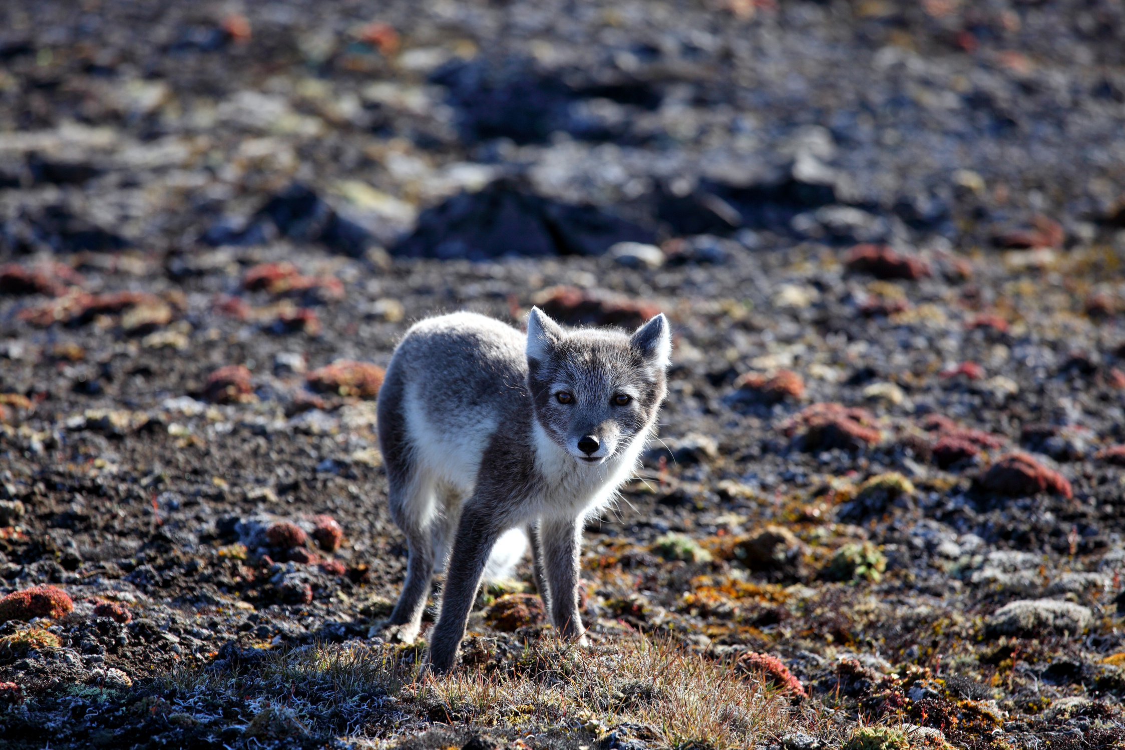
ᖃᓄᖅ ᖃᐅᔨᒪᓇᔭᖅᐱᑦ ᑎᕆᒐᓂᐊᖅ ᐋᖓᔮᕐᓇᖅᑐᖃᖅᐸᑦ/ᐱᖦᖤᙱᓴᕐᓇᖅᑐᖃᖅᐸᑦ?

Slide 12

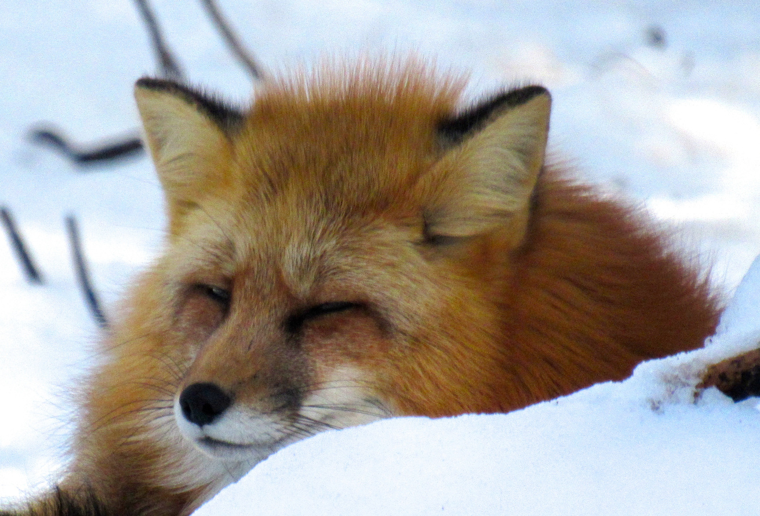

ᓇᓗᓇᐃᖅᓯᔾᔪᑏᑦ ᐊᒻᒪᓗ ᐋᓐᓂᐊᕐᓂᕆᔭᐅᔪᑦ
ᑎᕆᒐᓂᐊᑦ ᐋᖓᔮᖅᑐᑦ/ᐱᖦᖤᙱᓴᖅᑐᑦ ᐊᔾᔨᐅᖏᑦᑐᒥᒃ ᐊᑐᕋᔪᙱᑕᖏᓐᓂᒃ ᐃᓕᖅᖁᓯᖃᕈᖕᓇᖅᑐᑦ
ᑭᓯᐊᓂ, ᐃᓚᖏᓐᓄᑦ ᑎᕆᒐᓂᐊᓄᑦ ᐋᖓᔮᖅᑐᓄᑦ/ᐱᖦᖤᙱᓴᖅᑐᓄᑦ ᐃᓕᖅᖁᓯᖏᑦ ᖃᓄᐃᑦᑑᔭᖃᑦᑕᙱᑦᑐᑦ. ᖃᐅᔨᑦᑎᐊᕈᖕᓇᖅᑐᑦ ᑎᕆᒐᓂᐊᖅ ᐋᓐᓂᐊᕐᓇᖃᕐᒪᖔᑦ ᐋᖓᔮᕐᓇᖅᑐᒧᑦ/ᐱᖦᖤᙱᓴᕐᓇᖅᑐᒧᑦ ᑐᖁᓪᓗᒍ ᐊᒻᒪᓗ ᖃᕆᑕᖓ ᐊᐅᓪᓚᖅᑎᓪᓗᒍ ᐆᒃᑐᕋᖅᑕᐅᓂᐊᕐᓗᓂ
ᓇᓗᓇᐃᖅᓯᔾᔪᑏᑦ ᐊᒻᒪᓗ ᐋᓐᓂᐊᕐᓂᕆᔭᐅᔪᑦ ᓴᖅᕿᖃᑦᑕᖅᑐᑦ ᒪᕐᕈᓗᐊᒃᑯᑦ: “ᓂᙵᐅᒪᓂᖃᖅᑐᑦ”ᐋᖓᔮᖅᑐᑦ/ᐱᖦᖤᙱᓴᖅᑐᑦ ᐅᕝᕙᓘᓐᓃᑦ “ᓂᐸᐃᑦᑐᑦ” ᐋᖓᔮᖅᑐᑦ/ᐱᖦᖤᙱᓴᖅᑐᑦ

Slide 13
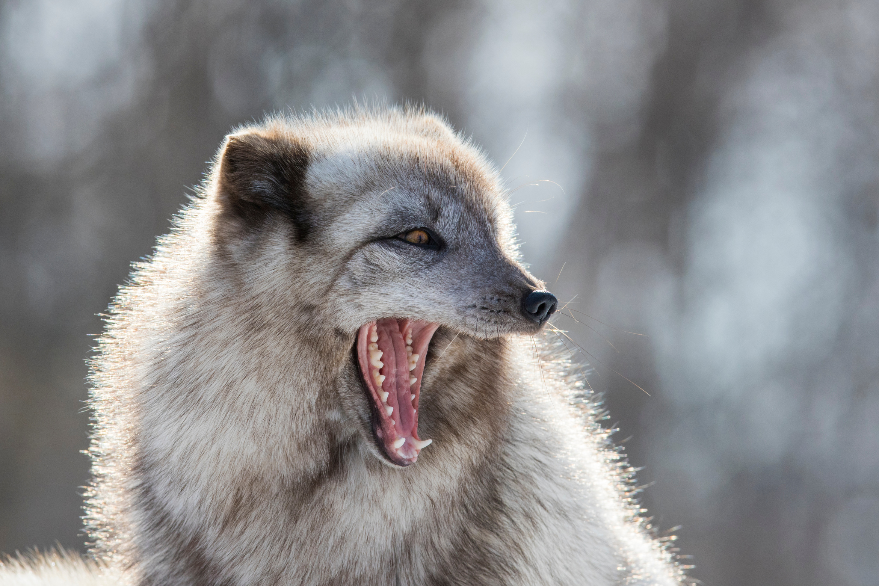

“ᓂᙵᐅᒪᓂᖃᖅᑐᑦ”ᐋᖓᔮᖅᑐᑦ/ᐱᖦᖤᙱᓴᖅᑐᑦ
  ᐆᒻᒪᕆᒃᓴᖅᑐᑦ ᐊᒻᒪᓗ ᐃᖅᓯᓇᖅᑐᑦ
  ᐅᒋᐊᖃᑦᑕᖅᑐᑦ ᐊᓯᖏᓐᓂᒃ ᓂᕐᔪᑎᓂᒃ ᐅᕝᕙᓘᓐᓃᑦ ᐱᖁᑎᓂᒃ ᑲᑉᐱᐊᓱᙱᖦᖢᑎᒃ ᐱᔾᔪᑎᖃᙱᖦᖢᑎᒡᓘᓐᓃᑦ
  ᑮᓗᒋᑦ ᐅᕝᕙᓘᓐᓃᑦ ᑕᒧᐊᓇᓱᒡᓗᒋᑦ ᓇᖕᒥᓂᖅ ᓂᐅᖏᓐᓂᑦ

Slide 14
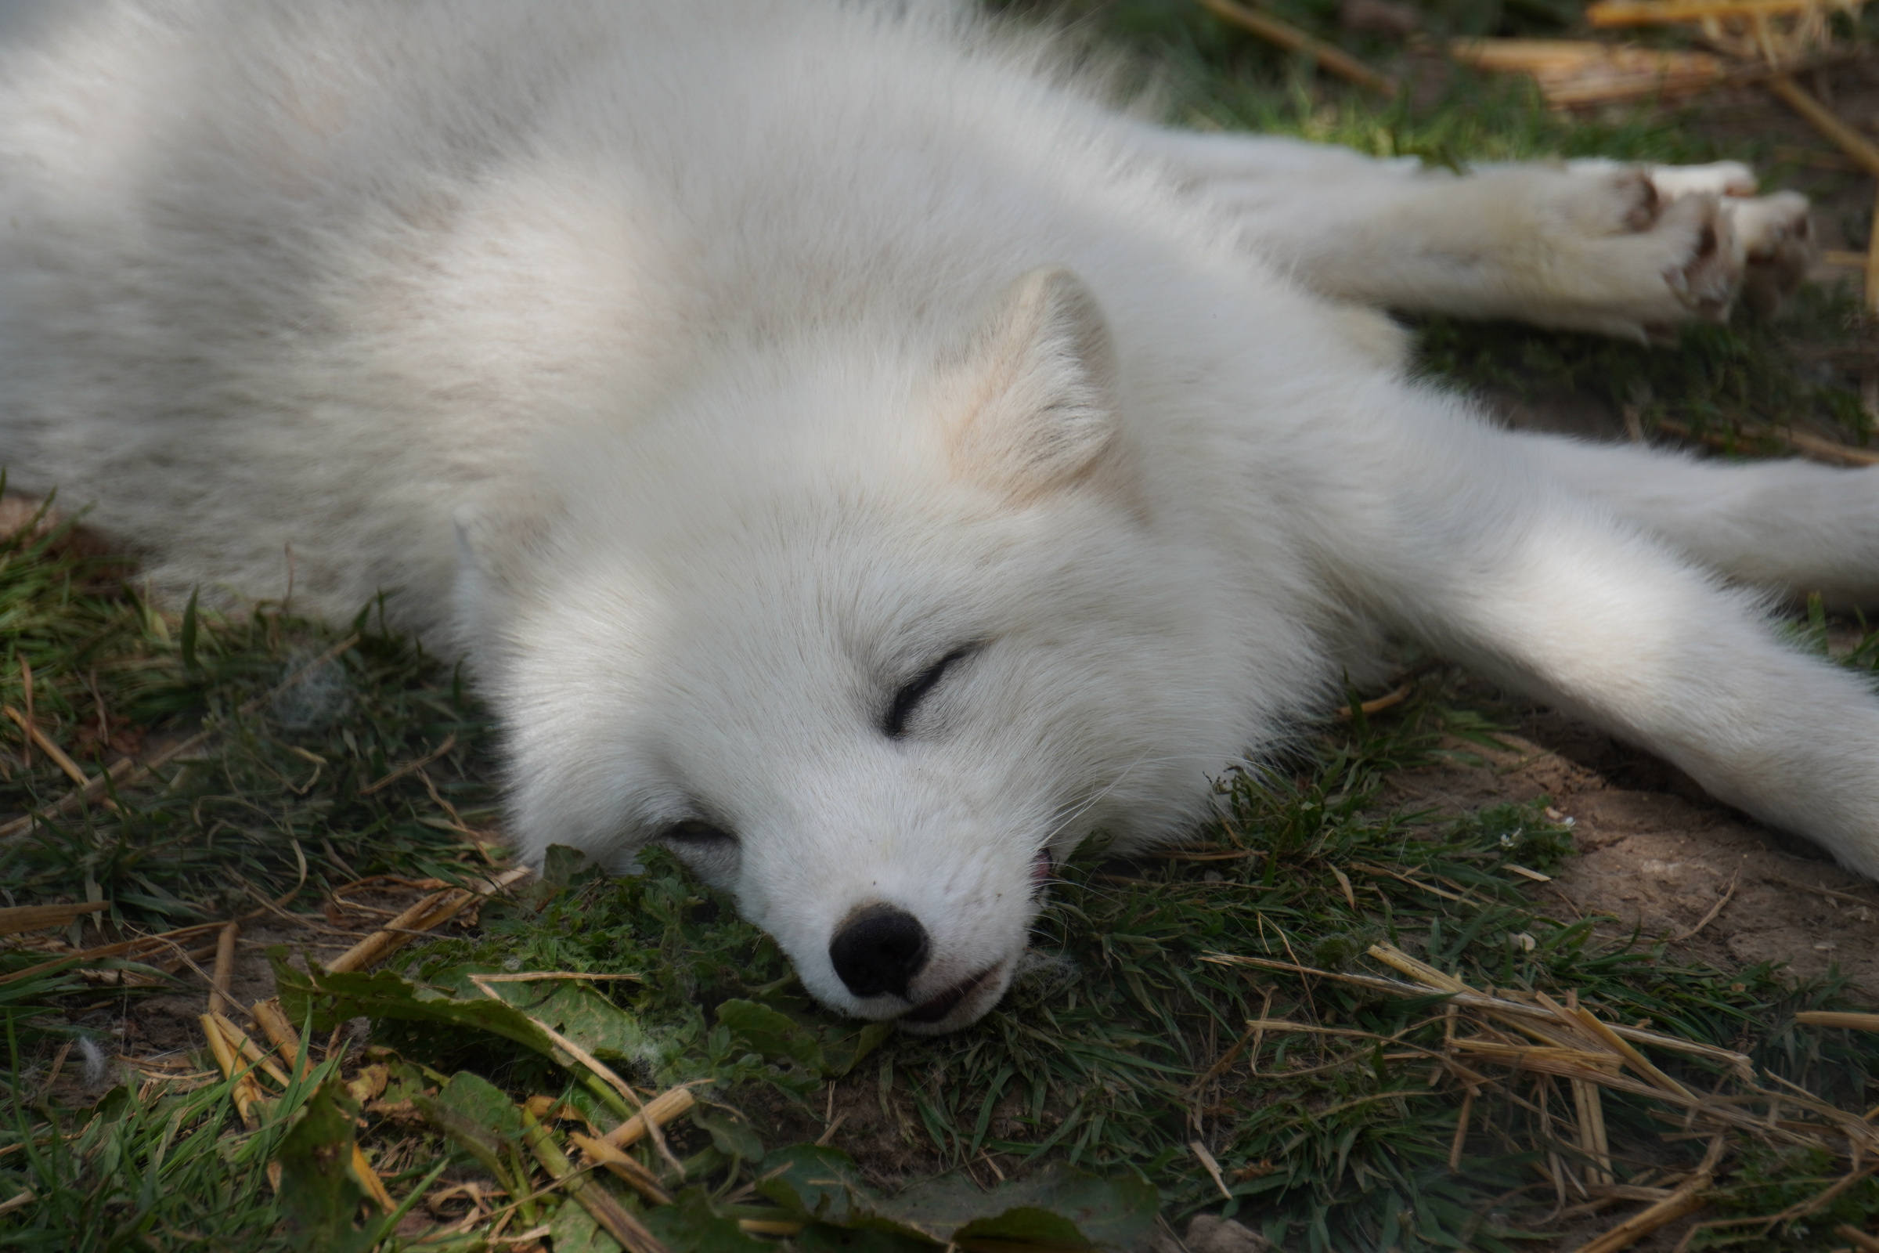
“ᓂᐸᐃᑦᑐᑦ” ᐋᖓᔮᖅᑐᑦ/ᐱᖦᖤᙱᓴᖅᑐᑦ
  ᓇᓗᑉᓗᑎᒃ ᐱᖅᖁᓯᖃᕐᓗᑎᒃ – ᑕᖃᓯᒪᔪᑦᑐ ᐊᐅᓚᓗᑎᒃ ᐊᒻᒪᓗ ᓱᑲᐃᓪᓗᑎᒃ ᐅᐸᓗᐊᓂᖃᕐᓗᑎᒃ
  ᐱᓱᖕᓂᖅ ᐊᔪᕐᓇᕈᓱᒡᓗᑎᒃ
  ᓄᕚᕿᓗᑎᒃ ᐅᕝᕙᓘᓐᓃᑦ ᖃᓂᖏᑦ ᖃᐳᐊᕿᓗᑎᒃ
  ᐃᓄᖕᓂᒃ ᑲᑉᐱᐊᓱᔮᖏᓪᓗᑎᒃ ᐊᒻᒪᓗ ᐊᑐᕋᔪᙱᑕᖏᑦᑎᒍᑦ ᐃᓐᓄᕆᒃᑑᓗᑎᒃ

Slide 15
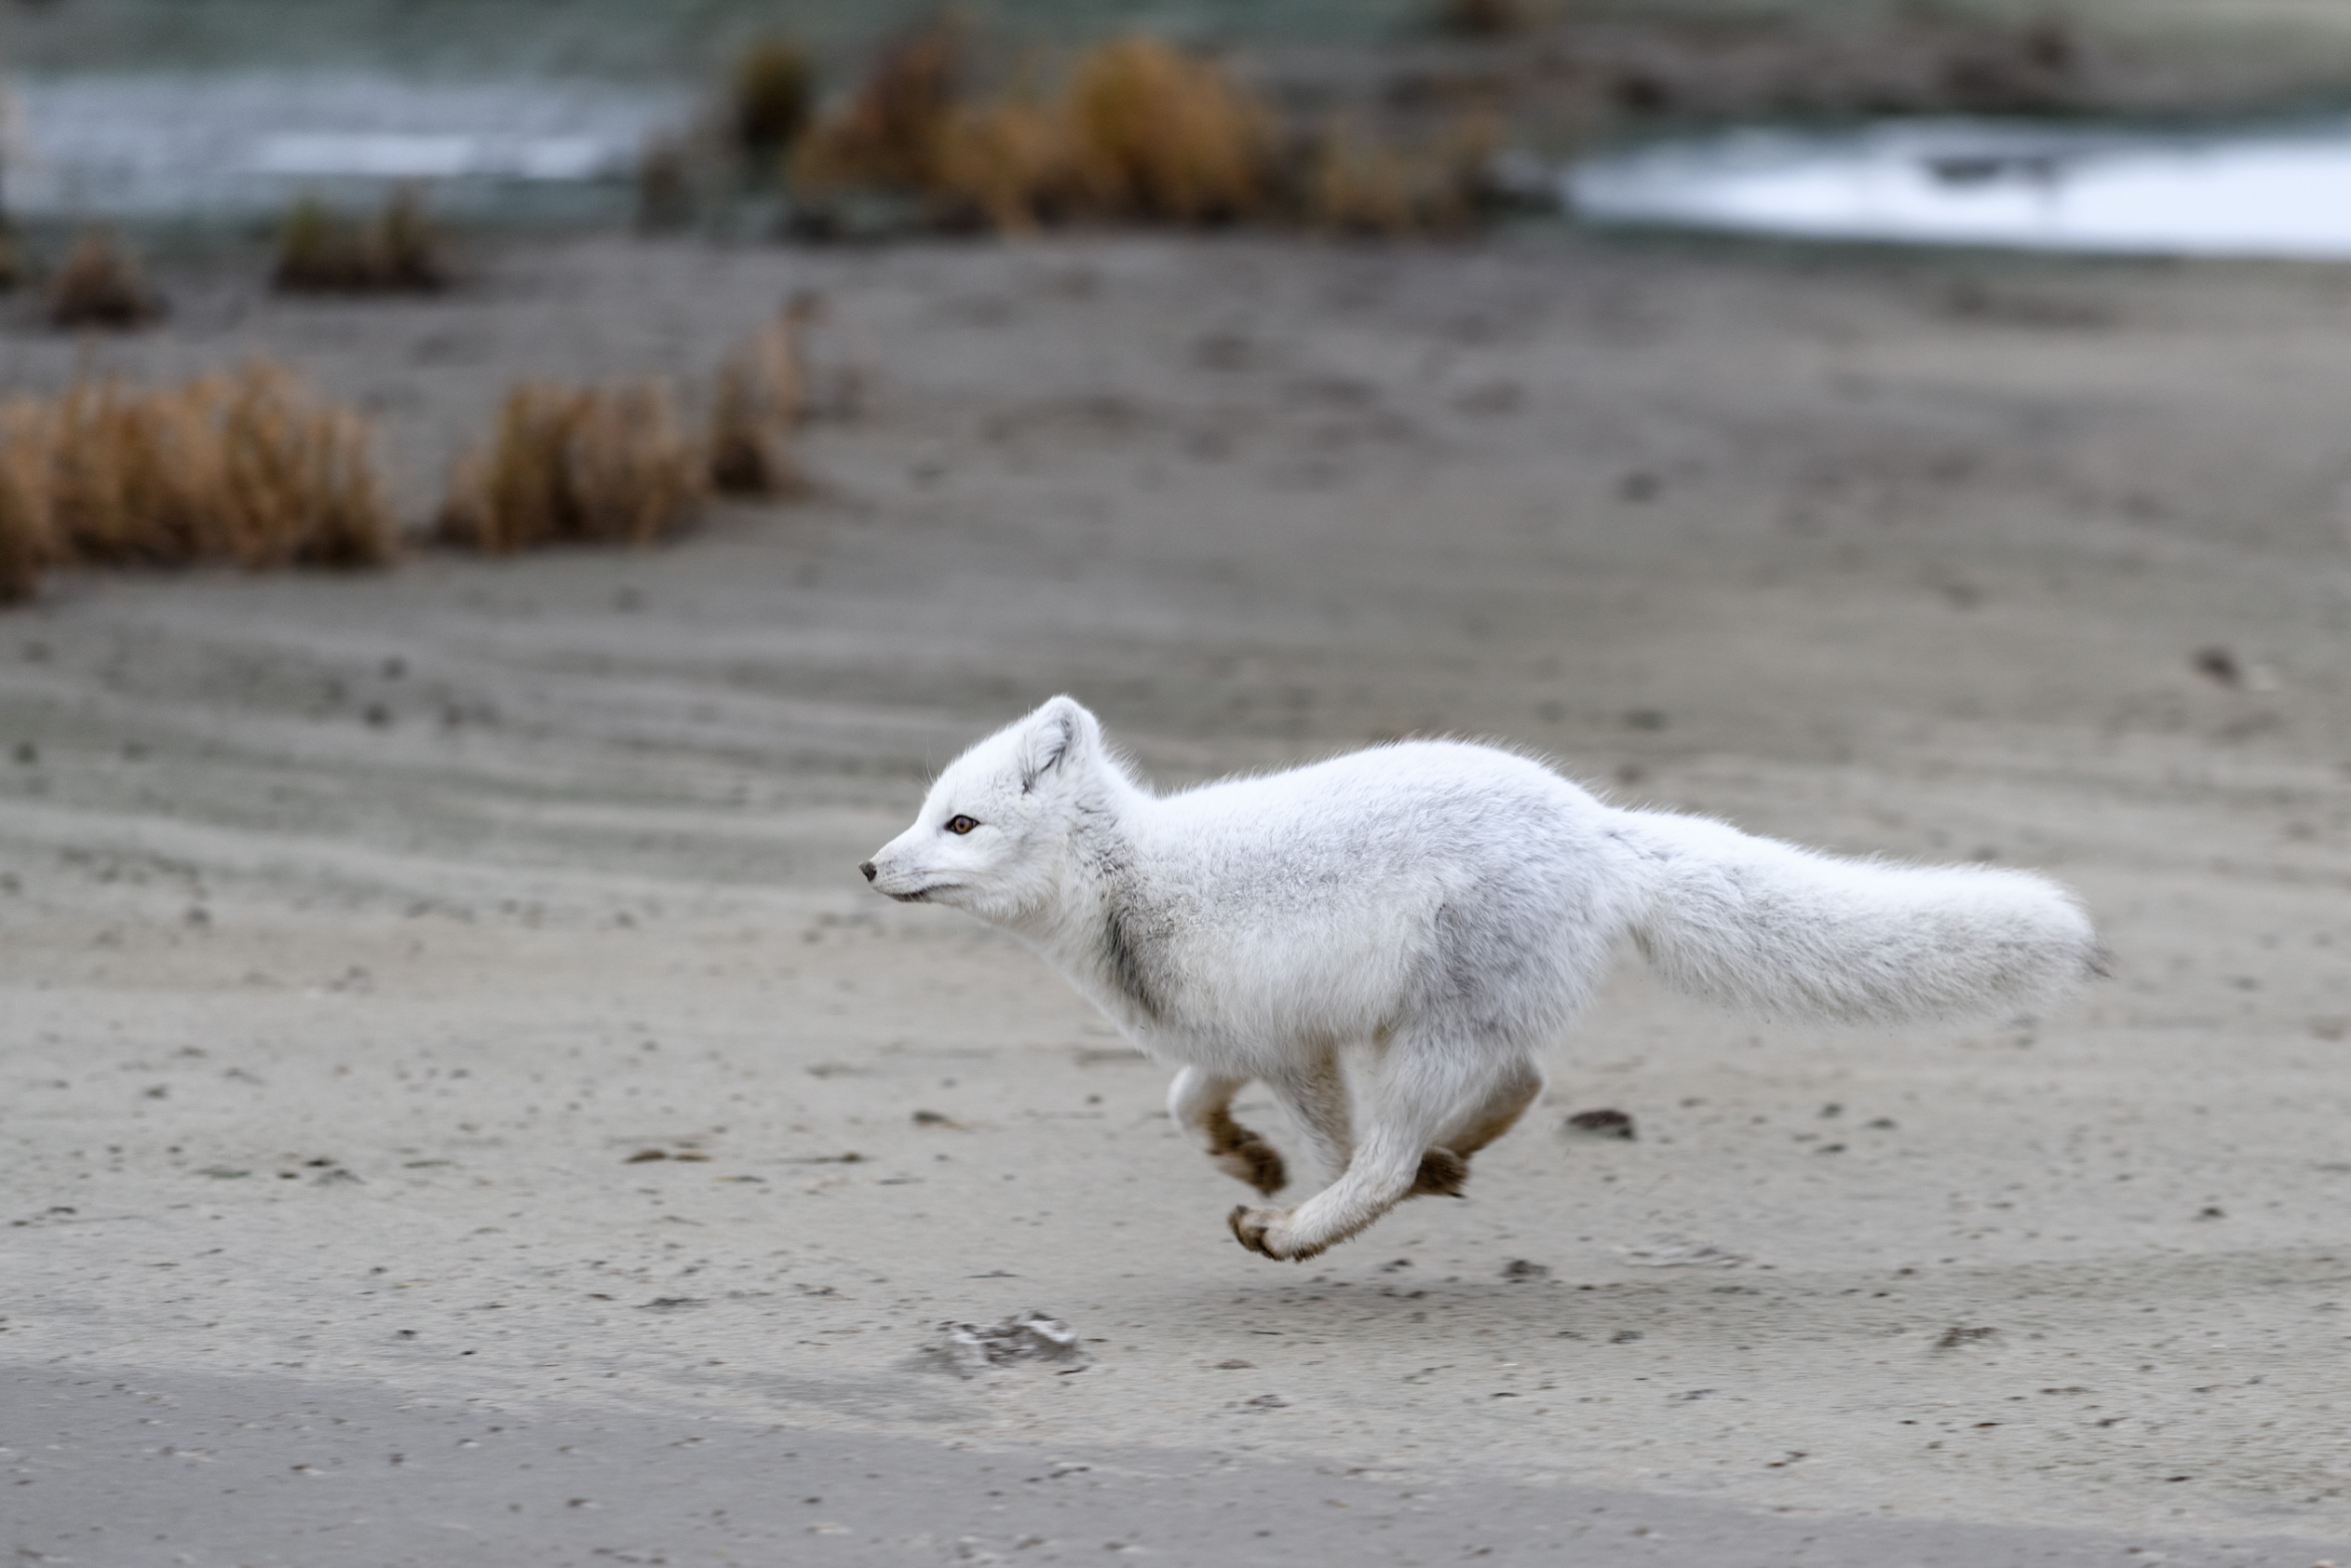
ᐊᐅᓚᓐᓂᖏᑦ ᓄᖅᖃᖅᑕᕐᓗᑎᒃ

Slide 16
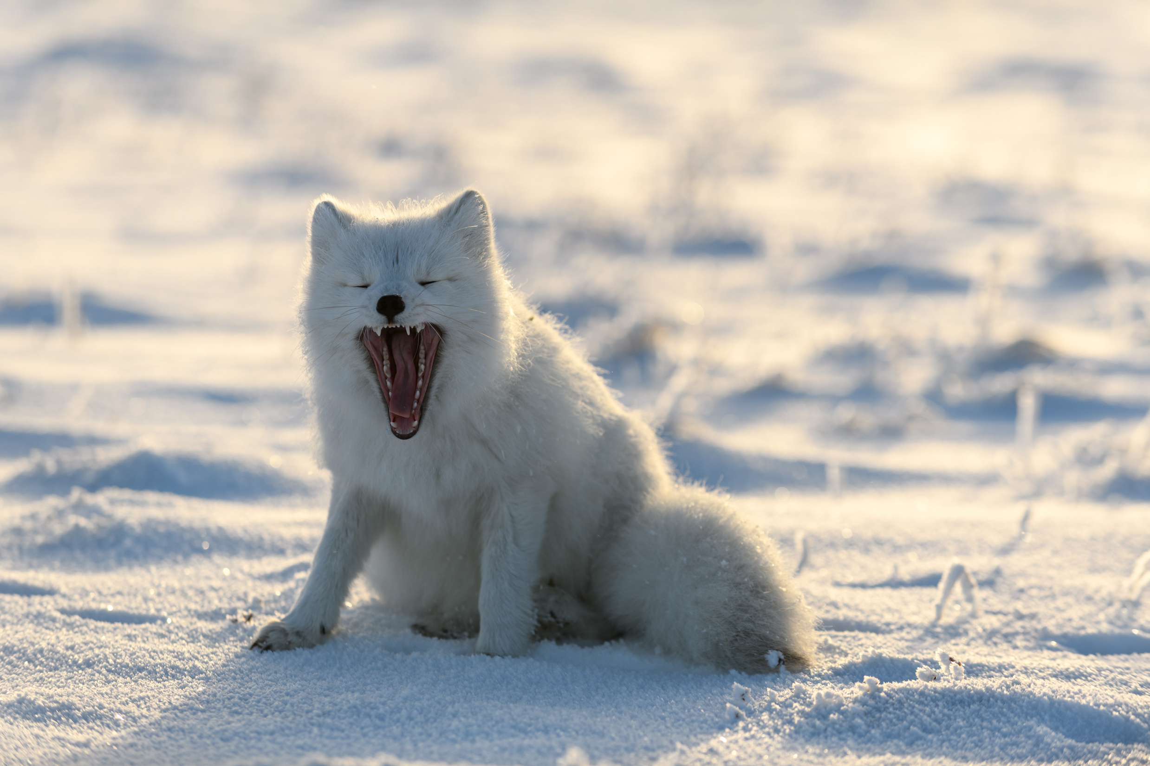
ᐊᑦᑕᕐᓇᖅᑐᒦᙱᓐᓂᖅ
ᑕᑯᒍᕕᑦ ᑎᕆᒐᓂᐊᕐᒥᑦ ᓄᓇᓕᖕᓂᑦ ᐅᕝᕙᓘᓐᓃᑦ ᓄᓇᒥᑦ ᐊᔾᔨᐅᖏᑦᑐᒥᒃ ᐃᓕᖅᖁᓯᖃᖅᑐᒥᑦ, ᐱᒻᒪᕆᐅᔪᖅ ᐃᒪᓐᓇᐃᓪᓗᑎᑦ:
ᖃᒡᓕᑦᑕᐃᓕᓗᒍ /ᐅᕐᓂᙱᓪᓗᒍ
ᓱᑲᓪᓗᑎᑦ ᐱᓱᒡᓗᑎᑦ ᐅᖓᓯᒃᓯᕙᓪᓕᐊᓗᒍ/ ᐅᓪᓚᒃᑕᐃᓕᒋᑦ
ᐃᓐᓇᕐᒧᑦ ᐅᖃᕐᓗᑎᑦ ᐊᕝᕙᓘᓐᓃᑦ ᐳᑭᖅᑕᓕᙳᐊᕐᒧᑦ

Slide 17
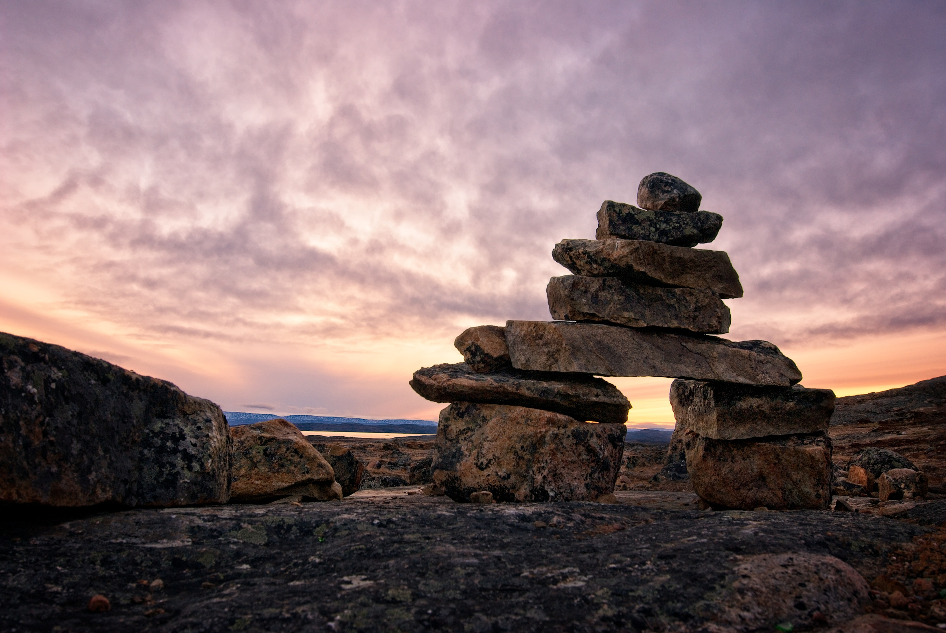
ᐆᒃᑐᕋᖅᑕ

